Slide 1

Переговоры
Курс «Менеджмент разработки ПО»
Подготовка к переговорам
Управление переговорным процессом
Аргументация и влияние
Эмоциональный интеллект в переговорах

Slide 2
Подготовка к переговорам / переговоры
Как грамотно подготовиться к любым переговорам
Что такое BATNA, WATNA, ZOPA, PON
Как управлять переговорным процессом

Slide 3

Что такое переговоры?
Механизм распределения ресурсов, уравновешивания сталкивающихся интересов и разрешения конфликтов.
Процесс совместного поиска взаимовыгодного решения.

Slide 4
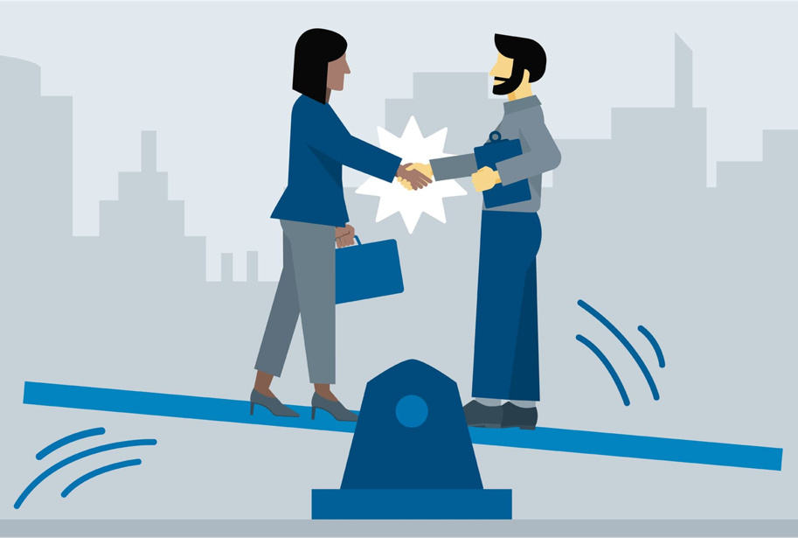
Переговоры для менеджера
В каких ситуациях менеджер / тимлид принимает участие в переговорах?
Найм сотрудника
Карьера (повышения, новая зона ответственности, смена роли, перевод)
Пересмотр ЗП
Удержание человека (хочет уволится)
С заказчиком (обсуждение scope, сроков, денег)
Пересмотр процессов
Решение конфликтных ситуаций

Slide 5
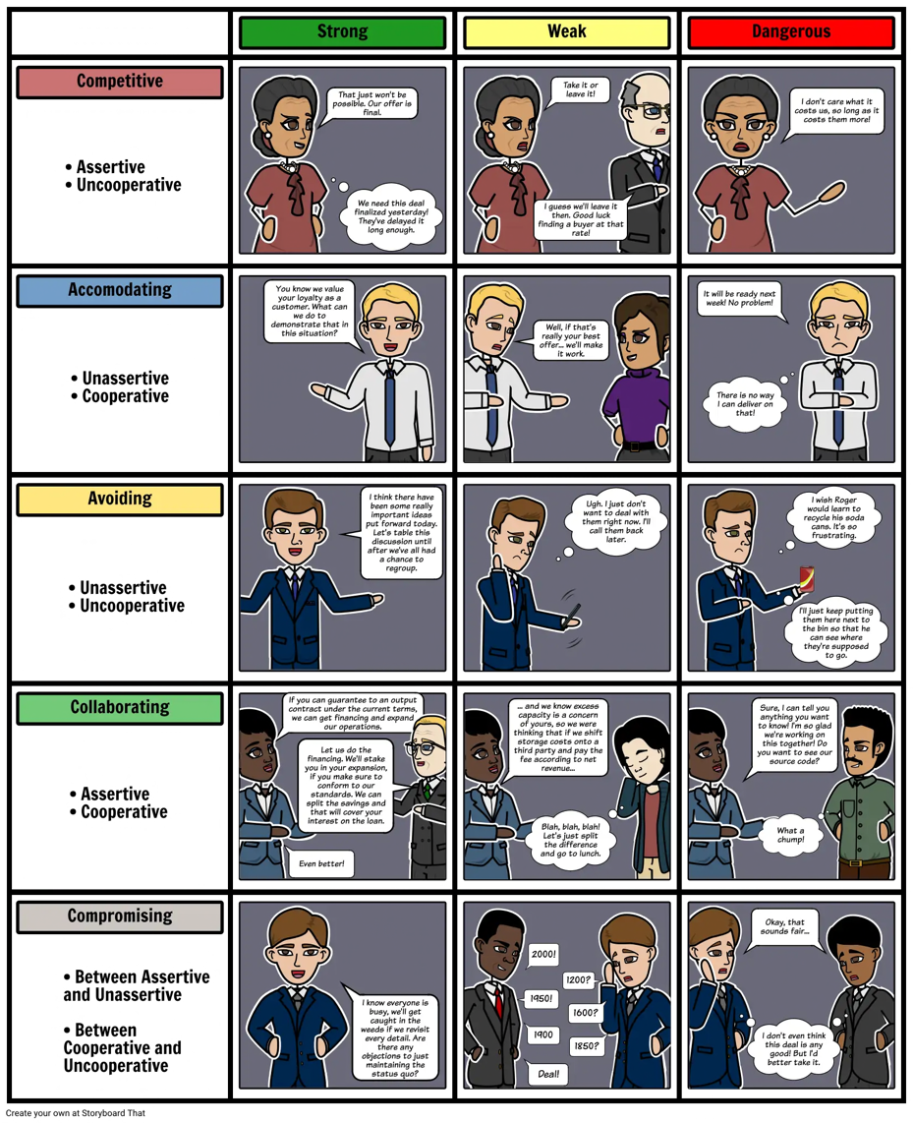
5 подходов к переговорам
Компромисс
Соревнование
Сотрудничество
Избегание
Приспособление
НАПОРИСТОСТЬ (внимание к своим интересам)
КООПЕРАЦИЯ (внимание к интересам другой стороны)
Если вы понимаете, что сделка не в ваших интересах, вспоминайте свой ЛАОС
Часто «не связываться» лучше компромиссов

Slide 6
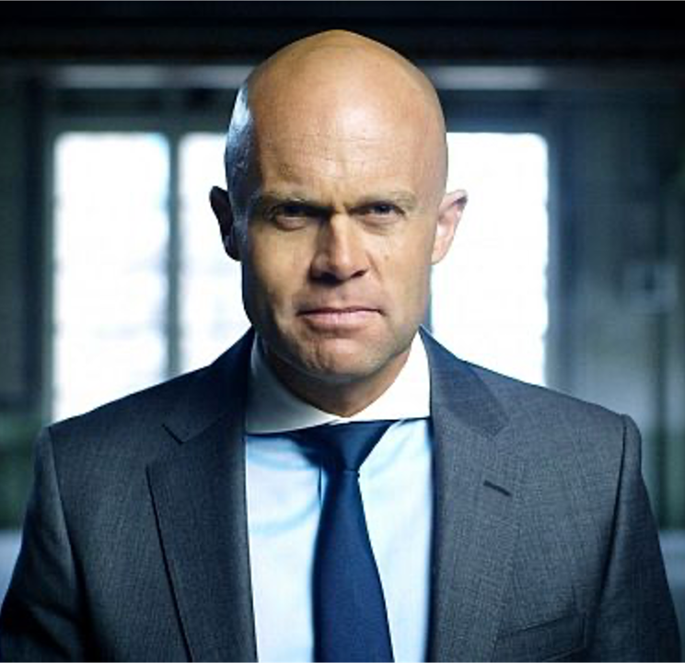
Сильная позиция в переговорах
Есть навыки переговоров, есть аргументы, хорошо подготовлен, есть понимание интересов и ограничений сторон.
Я понимаю и свои и чужие интересы и цели:
Чего хотим: я и другая сторона?
В чем предмет переговоров? О каких параметрах договариваемся?
Кому из нас больше нужна договоренность?
Какие есть альтернативы у меня и другой стороны?
Какие вопросы помогут мне?
Какие аргументы мне стоит использовать?

Slide 7
Метапозиция
Моя цель / Цель другой стороны?
Мои альтернативы / Альтернативы другой стороны
Важные параметры, вокруг которых будет идти торг Границы этих параметров
Точка нужды: кому из вас больше нужен договор?
Объективные / Справедливые критерии
Техники влияния

Slide 8
Цель
Чего конкретно я хочу от этих переговоров?
SMART
SMARTER
DUMB
FAST
Не важно, какой методологией постановки целей на переговоры вы пользуетесь.
Главное, чтобы эта самая цель была.

Slide 9
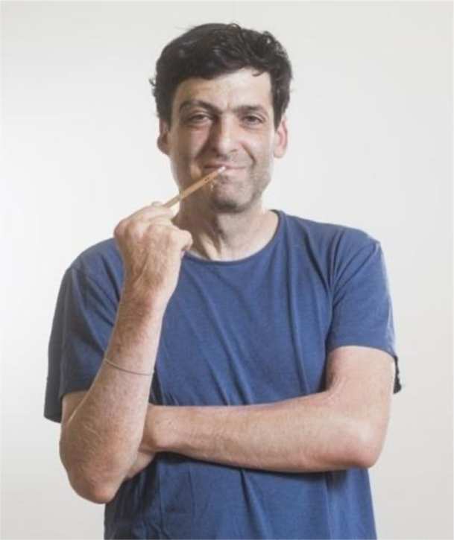
Спросите себя про интересы другой стороны
Чего хочет вторая сторона от этих переговоров?
Каковы ее экономические и социальные цели?
Чётко понимаем свои экономические и социальные цели и цели другой стороны. Ответ на вопрос «зачем»? «Хочу больше денег, чтобы купить авто, поскольку семья уже большая и надо всех возить»

Slide 10
BATNA / ЛАОС
BATNA (Best Alternative To Negotiation Agreement) или
ЛАОС (лучшая альтернатива обсуждаемому соглашению) — это наиболее выгодный альтернативный курс действий, который сторона может предпринять, если переговоры не удаются и соглашение не может быть достигнуто.
Какой вариант оптимальный для нас, если не договоримся?
Пойдём искать другого сотрудника
Передадим функционал другому сотруднику (есть кем заменить)
Какой вариант оптимальный для другой стороны, если не договоримся?
Пойдёт искать другую работу
Уйдёт на другую работу, которую уже нашёл
Будет подрабатывать на стороне
Кейс: Ведущий программист просит внеочередную прибавку к жалованию в $1000 в марте, угрожая уходом.
Если мы не уговорим его подождать до ежегодного пересмотра ЗП в декабре, то наш ЛАОС — сделать ведущим программистом сотрудника, которого менторил этот самый ведущий программист последний месяц.

Slide 11
WATNA / ХАОС
WATNA (Worst Alternative To Negotiation Agreement) или
ХАОС (Худшая Альтернатива Обсуждаемому Соглашению) — наименее выгодный для нас альтернативный курс действий, который сторона может предпринять, если переговоры не удаются и соглашение не может быть достигнуто.
Какой самый негативный вариант развития событий для нас, если не договоримся?
Уход программиста вместе с его подопечным в другую компанию.
Распространит много негатива о компании (внутри и снаружи)
Какой самый негативный вариант развития событий для другой стороны, если не договоримся?
Будет искать очень долго (сложно найти работу на такую ЗП)
Кейс: Ведущий программист просит внеочередную прибавку к жалованию в $1000 в марте, угрожая уходом.
Худший для нас вариант — уход программиста вместе с его подопечным в другую компанию.

Slide 12
ZOPA
ZOPA — Zone of Possible Agreement.
— зона возможного соглашения определяется:
границей, дальше которой вы не можете пойти в своих уступках
границей возможностей ваших оппонентов, дальше которой они не могут пойти в своих уступках (за ней идет BATNA)
Компания: «Можем поднять ЗП максимум на $200»
Сотрудник: «Пусть поднимут ЗП хотя бы на $100»
ZOPA — $100–200

Slide 13
Визуализация ZOPA
BATNA
Наименьшая сумма, за которую продавец готов продать
Вы готовы поднять программисту ЗП не на $1000, а на $200 с определенными условиями.
Ваш коридор: $0-200.
Он готов согласиться на сделку, если сумма повышения будет от $150. Если сумма меньше, то человек уходит.
ZOPA: $150-200.
Диапазон приемлемых цен для продавца
ZOPA
Диапазон приемлемых цен для покупателя
BATNA
Наибольшая сумма, которую покупатель готов заплатить

Slide 14
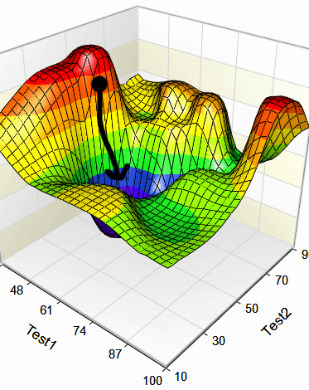
Поле торга
Параметры, которые влияют на переговоры:
Деньги
Время
Условия (Если, то…)
Люди
Другие дополнительные значимые факторы
Примеры параметров в кейсе про увольнение:
Отпустите в отпуск
Зона ответственности / нагрузка / позиция
Уровень свободы / самостоятельности
Условия работы
Время: Готов ли подождать до следующего пересмотра ЗП?
Возможность обучения
Возможность перейти в другую команду
ZOPA — поле торга, в котором мы можем договориться

Slide 15

Идея Гэвина Кеннеди
Хороший переговорщик не сводит все к финансовому вопросу.
Он умеет управлять полем торга, чтобы получить взаимовыгодно решение.
Учимся вводить другие / дополнительные параметры в поле переговоров.

Slide 16
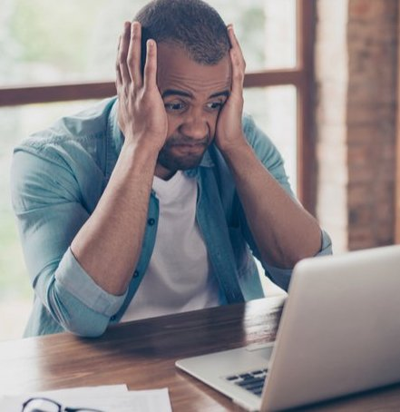
Точка нужды (Point of Need)
«Со слабыми не договариваются. Слабым диктуют волю.»
Точка нужды — это ответ на вопрос: кому из нас сейчас важнее заключить сделку и почему.
Он возникает еще до переговорного процесса. А вот основные инструменты давления используются непосредственно на встрече.
Пример: Наша точка нужды
Ведущий программист угрожает уходом, потому что весь проект завязан на нем и его экспертизе.
Его уход приведет к тому, что проект не будет реализован, а компания потерпит серьезные убытки.
Пример: Точка нужды другой стороны
Программист срочно нуждается в деньгах по семейным обстоятельствам.
У нас в компании есть два человека из кадрового резерва, которые способны его заменить.

Slide 17
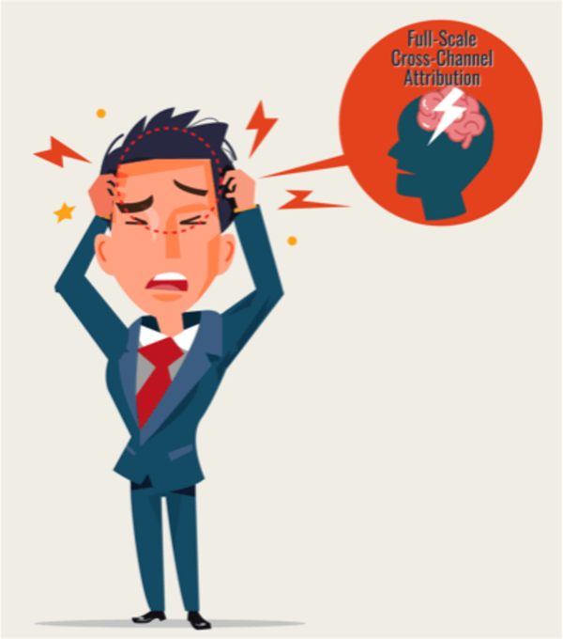
Боль другой стороны
Некий дискомфорт или проблема, за ликвидацию которых клиент готов заплатить.
Оплата может быть не только в виде денег, но и внимания, услуги или шага навстречу.

Slide 18
Алгоритм переговоров
Подготовка (постановка целей, BATNA, WATNA, ZOPA)
Теплое открытие
Вопросы + активное слушание (без оценки или суждения)
Презентация решений по ключевым мотивам
Работа над общим видением
Фиксация договоренностей
Ретроспектива (Что мы хотели и что получили. Как и почему это произошло)

Slide 19
Метапозиция переговоров
Наша цель и цель другой стороны
Наша BATNA / WATNA и BATNA / WATNA другой стороны
Где наши интересы пересекаются?
Какие параметры влияют на сделку?
У кого из нас располагается точка нужды?

Slide 20
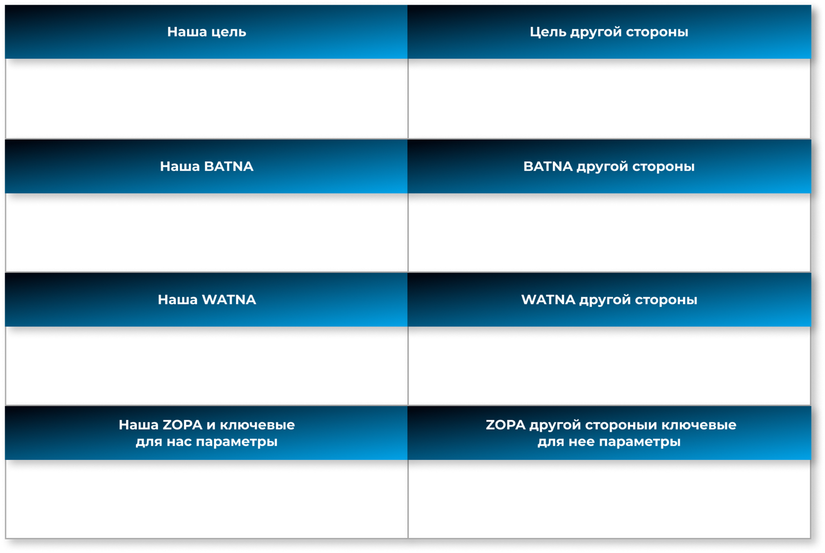
Шаблон подготовки к переговорам

Slide 21
Портрет партнёра
В некоторых переговорах есть возможность составить портрет партнера:
Кто он? (пол, возраст, статус)
Какие у него интересы?
Какие у него боли, исходя из той социальной роли, в которой он ведет переговоры?
Какие у этого человека цели и стремления?
Тип по DISC
Тип мотивации

Slide 22
Управление переговорным процессом

Slide 23
Установление контакта
Small Talk
Присоединение
Событие
Фраза-бальзам (НЕ КОМПЛИМЕНТ!)
Удержание имени в течение диалога
Уместность и естественность ваших первых фраз
Искренность засчитывается, даже если собеседник понимает, что это некий прием
Конгруэнтность слов, интонации и действий
Ваша цель здесь — создать чуть более теплые и доверительные отношения

Slide 24
Инициатива и роль ведущего
В переговорах существует инициатива.
Она принадлежит тому, кто задает вопросы.
Чем больше вопросов вы задаете, при этом опираясь на активное слушание, тем больше у вас шансов нащупать «Зону возможного соглашения».

Slide 25
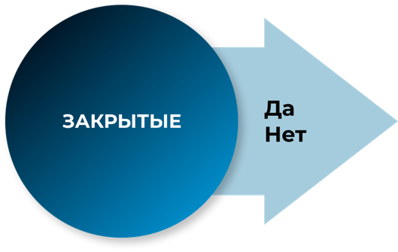
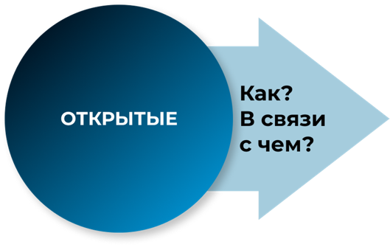
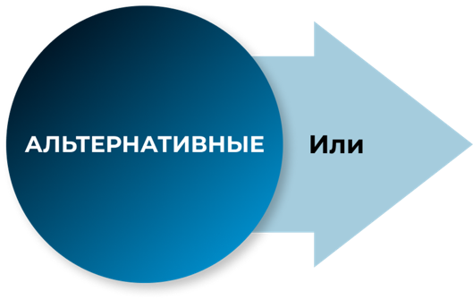
3 вида вопросов
Закрытый вопрос
Вам сегодня удобно?
Альтернативный вопрос
Вам удобно сегодня или завтра?
Открытый вопрос
Когда вам удобно?
Как ты видишь эту ситуацию?
Что ты думаешь по этому поводу?
Волшебные вопросы для любых переговоров:
Расскажи пожалуйста, при каких условиях мы с тобой договоримся?
Как выглядит для тебя идеальное решение?
Тем самым просим выложить карты на стол.
Не всегда работает, если нет доверия (Я карты раскрою, а ты воспользуешься…)
Еще два важных вопроса:
Какие именно пункты для вас являются наиболее важными? (просим приоритезировать)
Почему именно эти пункты имеют такое значение?

Slide 26




Техника SPIN
О ситуации в бизнесе клиента
О трудностях клиента
Вопросы на наращивание серьёзности проблема
Вопросы, акцентирующие полезность решения

Slide 27
Техника SPIN
Мы задаем ситуационные вопросы, чтобы лучше понять контекст, интересы и позиции другой стороны.
Мы задаем проблемные вопросы, чтобы понять в чем другая сторона видит проблему (иначе переговоров не было бы). Также мы пытаемся выявить скрытые проблемы.
Мы задаем извлекающие вопросы, чтобы показать важность проблем и последствия их для клиента.
Мы задаем наводящие вопросы, чтобы перейти в область обсуждения решения и презентации совместной версии окончательного договора.

Slide 28
Цель воронки вопросов
Прояснить, чего на самом деле хочет другая сторона (это ее интерес или мотив)
Какие параметры переговоров для нее важны (это позиции той самой ZOPA)
Обычно в переговорах обсуждают позиции, но наша главная задача — понять интерес / мотив человека.
Вопросы могут извлекать проблемы, которых изначально не видел оппонент.💡

Slide 29
Техника SPIN (пример со страхованием)
Какой марки ваш автомобиль и какого он года выпуска? (S)
Какой у вас стаж вождения? (S)
Для каких целей вы используете авто? (S)
Какими страховыми услугами вы уже пользовались? Какой у вас опыт взаимодействия со страховыми компаниями? (P)
Кто имеет доступ к управлению автомобилем? (P)
Где вы оставляете авто ночью? (P)
Как вы думаете, каковы шансы угона вашего авто? (I)
Какова вероятность того, что авто будет повреждено? (I)
Готовы ли вы выслушать решение, которое предлагает наша страховая компания? (N)

Slide 30
Примеры вопросов для переговоров
Как ты видишь эту ситуацию? (S)
В чем именно ты видишь проблему? (P)
Какие проблемные моменты являются для тебя ключевыми и почему? (I) 🙁
Что будет если проблема не решится? (I) 🙁
Какие варианты действий рассматриваешь? (N) 😀
Какое решение выглядит для тебя оптимальным? (N) 😀
Что еще для тебя важно?
О каких сроках мы можем говорить?
Как долго ты готов(а)…?
Какие альтернативные решения ты рассматриваешь?
Какие плюсы ты видишь, работая с нами?
А как ты думаешь? (перехват инициативы)

Slide 31
Извлекающие вопросы
Извлекающие вопросы — должны навести на мысль о проблемах, о которых человек не думал ранее.
Задумывался ли ты о…
… сейчас уже середина учебного года и дочери будет сложно адаптироваться на новом месте.
Известно ли тебе о…
Как ты думаешь, как такие действия могут повлиять на…
Рассматриваешь ли вариант, что не понравится в новой стране и захочется вернуться?
Возможно, есть какие-то моменты, которые человек не продумал.

Slide 32
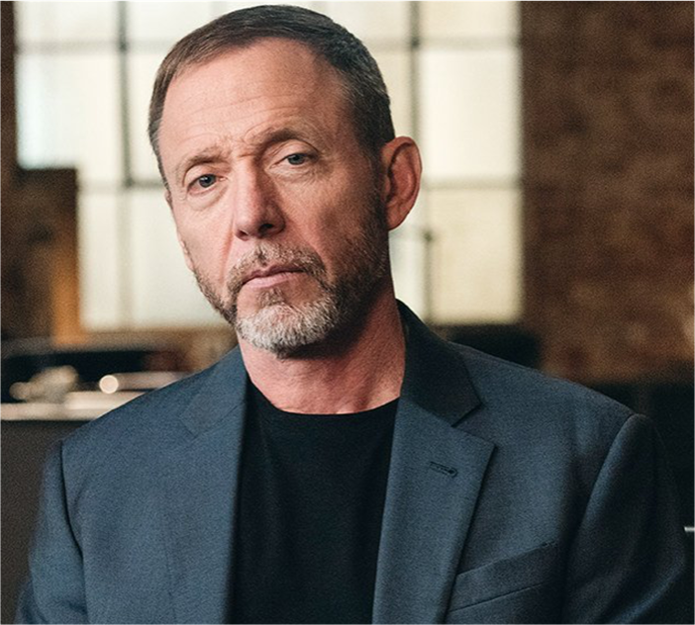
Подготовка вопросов
Вопросы к другой стороне должны быть готовы заранее.
Это поможет вам не только управлять процессом, но и понять интересы, позиции и мотивы другой стороны.
Пример: Наша главная задача — разобраться, почему ведущий программист потребовал прибавку именно в $1000 и именно сейчас, хотя всем известно, что есть установленная процедура пересмотра ЗП.
Без воронки вопросов это сделать крайне сложно.

Slide 33
Важно!
Мы задаем вопросы, чтобы выяснить ключевой интерес (к чему стремится другая сторона?).
Также мы задаем вопросы, чтобы выяснить позиции (поле торга) другой стороны.
За интересами скрывается мотивация личности. За позицией живут условия: деньги, сроки, должность.

Slide 34
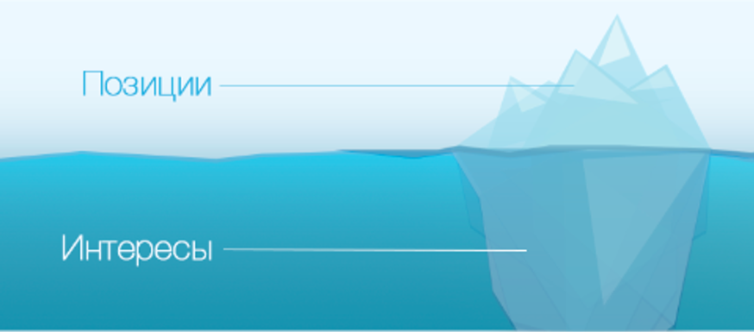
Обычно
Стороны проговаривают свои позиции (цена, сроки и проч.), но редко говорят о своих интересах и потребностях. Пример:
Пара обсуждает, какой фильм или сериал они будут смотреть этим вечером. Это позиция.
К чему стремятся эти люди (провести романтический вечер, увидеть любимый сериал и т.д.) — это их интерес.

Slide 35
Активное слушание
Работа с вопросами предполагает демонстрацию
фокуса на собеседнике через техники активного слушания:
Междометия
Парафраз
Так ли я вас понял…
То есть…
Получается, что…
Уточнения
Эхо
Невербальное сопровождение
Резюме

Slide 36
Тренировочное задание
Заполните шаблон подготовки к переговорам https://clck.ru/34N8Rt
Вы можете поработать как с предстоящей ситуацией, так и проанализировать уже прошедший кейс.
Переговоры могут быть любыми: бизнес, управление, семейные отношения.

Slide 37
Вывод
Даже самые сложные переговоры могут пройти
успешно, если вы заранее подготовились к ним.
От вашего умения задавать вопросы себе и собеседнику зависит исход вашей договоренности.

Slide 38
Влияние и контрвлияние
Работа с выгодами
Как правильно формулировать аргументы
Какие техники влияния существуют
Как качественно предлагать решение
Борьба с возражениями и сопротивлением

